Slide 1
A1: A Distributed In-Memory Graph Database
Chiranjeeb Buragohain, Knut Magne Risvik, Paul Brett, Miguel Castro, Wonhee Cho, Joshua Cowhig, Nikolas Gloy, Karthik Kalyanaraman, Richendra Khanna, John Pao, Matthew Renzelmann, Alex Shamis, Timothy Tan, Shuheng Zheng. 2020. A1: A Distributed InMemory Graph Database. In Proceedings of the 2020 ACM SIGMOD International Conference on Management of Data (SIGMOD’20), June 14–19, 2020, Portland, OR, USA. ACM, New York, NY, USA, 16 pages

Slide 2
A1是一个内存中的分布式数据库，Bing搜索引擎使用它来支持对结构化数据的复杂查询。
A1的关键推动者是商品硬件中廉价的DRAM和高速RDMA(远程直接内存访问)网络的可用性。
A1使用FaRM作为它的底层存储层，并在上面构建图抽象和查询引擎。
Notes:
一个单独的A1集群可以存储数百亿的顶点和边，并且支持350+百万的吞吐量/秒，端到端查询延迟以个位数毫秒为单位。在本文中，我们描述了A1数据模型、RDMA优化数据结构和查询执行

Slide 3
高效查询结构化数据，处理大规模数据且保持良好性能和低延迟
解决低延迟服务的方法是采用两层逻辑：持久化层和内存缓存层

Slide 4
A1是具有完全事务功能的通用图数据库
相对于Facebook TAO开发人员不必担心原子性、一致性和并发控制。
有专属的查询语言A1QL，将查询转移到数据库中而非应用程序中
查询语言专注于核心功能；支持的原语足够通用，使得多个应用程序类可以毫不费力地开始使用A1。
延迟优化数据库，系统可用性通过延迟来衡量
如果一个系统的查询有80%延迟是高于延迟预算，那么系统的有效可用性只有80%
便宜的DRAM和远程直接内存访问的RDMA快速网络是两大硬件支持
200 TB的内存。对于大多数应用程序来说，这足以将数据保存在内存中并避免访问辅助存储。
Notes:
RDMA：简单说是多台计算机可以相互直接访问内存

Slide 5
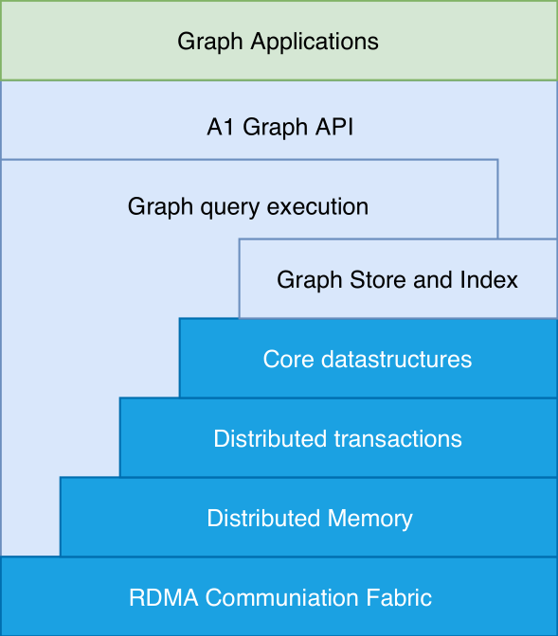
系统架构

Slide 6
FaRM是一个事务性分布式内存存储系统。
用三种方式复制所有数据
提供事务性存储和通用索引结构，而A1的其余部分提供图数据结构和专门的图查询引擎。
在本机绕过操作系统内核
远程机器内存由远程NIC直接访问，不涉及CPU
TCP的可靠性和拥塞控制都在NIC和网络交换机中
FaRM集群中的每个机器运行一个FaRM进程。一台机器被指定为配置管理员
所有读/写都只从主服务器提供，这确保了所有操作的一致性。
Notes:
CM负责确定哪些机器属于集群(即成员)和区域元数据:将区域分配给机器。
每个事务都有一个关联的时间戳，这个时间戳确保系统中所有事务的全局顺序。
所有读写都发生在事务的上下文中。事务协议是两阶段提交的变体，具有RDMA的多个优化。
通过跨三个故障域复制数据，我们可以确保单个组件故障不会导致丢失多个数据副本。

Slide 7
A1 设计原则
指针链接数据结构
内存存储
局部性
并发性
协作多线程

Slide 8
所有查询执行和数据处理都在后端机器上进行，使用RDMA通信
RPC调用由软件负载平衡器(SLB)路由到一组前端机器，再由前端转发到后端机器，在那里进行处理
我们的目标工作负载是具有许多读写操作的复杂查询，因此客户端和后端之间的延迟通常对总执行时间并不重要。

Slide 9
数据结构
A1采用属性图模型
A1按照层次结构组织客户数据
在声明顶点类型时，用户还必须将其中一个属性定义为主键，主键必须是唯一的且非空的
每种类型都有一个在主键上定义的排序主索引；边缘类型不需要主键，并且边缘上没有索引
Notes:
也可以在顶点属性上声明二级索引。对次要索引属性的惟一性或空性没有要求。

Slide 10
A1 目录结构
为了减少目录上的负载，并避免在具体化代理中进行远程读取，代理一旦具体化就缓存到内存中。一旦缓存，就可以使用它们
缓存有一个固定的TTL，以确保我们不会使用过时的代理。当TTL到期时，缓存检查底层对象是否已更改:如果更改了，则刷新代理，如果没有更改，则简单地扩展TTL并继续使用代理

Slide 11
顶点和边
顶点头包含顶点的类型，指向保存与顶点关联边的数据结构的指针，以及指向与该顶点关联的数据的指针
边表数据结构需要满足约束条件：需要具有可伸缩性；给定一条有源顶点、目标顶点和边类型特征的边，能够快速查找/插入/删除这条边

Slide 12
异步工作流
调用删除操作会将图从状态激活转换为删除，但是与图关联的存储和资源不会同步释放。取而代之的是一个异步工作流，它删除所有与图相关的资源，并最终释放图本身
异步工作流使用任务执行框架在A1流程中运行。任务是可以调度在将来执行的工作单元：任务被放入存储在FaRM中的全局队列中。每个后端机器上都有一个工作线程池，用于查找挂起的任务并对其进行处理。由于任务是全局可见的，所以任何单个任务都可以在任何任务上工作
为了确保工作流不干扰实时工作负载，工作线程以较低的优先级运行

Slide 13
查询执行
A1工作负载主要由访问数千个顶点的大型只读查询和读写少量顶点的小型更新所控制。当一个查询/更新操作到达前端时，默认情况下它会被路由到集群中的一个随机后端机器
查询首先到达的后端机器被指定为查询的协调器，协调器驱动查询的执行，但是大部分查询执行工作分布在集群中
每个A1查询都是一个JSON文档，每个层次的嵌套JSON结构描述遍历的一个步骤，起始点位于顶层文档

Slide 14
提交给A1的大多数查询都很简单，并且在执行时没有进行任何优化
查询是建立在一些基本操作之上的，如索引扫描、对顶点/边数据的谓词求值和对给定顶点的边枚举
谓词求值和边枚举这样的操作符通过RPC被传送到托管顶点的机器上，这样就可以在不调用远程读取的情况下对其求值
快速失败是一种可以接受的选择，因为非常大的查询通常不会在其时间预算内完成
如果最终的结果集太大而无法在单个RPC中返回，那么协调器不会返回完整的结果集，而是返回部分结果和一个延续标记。其余的结果缓存在协调器中，客户机可以通过在下一个请求中提供延续令牌来检索这些结果。协调器仅将结果缓存一段有限的时间(通常为60秒)以节省资源

Slide 15
灾难恢复
A1通过将所有数据异步复制到一个持久的键-值存储来实现灾难恢复
在一致性恢复中，我们将数据库恢复为ObjectStore中存在的最新的事务一致性快照。
最佳努力恢复总是将数据库恢复到至少与一致恢复一样最新的状态，并且在几乎所有实际情况下，恢复到更最新的状态
每个图都创建两个表来持久存储数据：顶点表存储所有顶点，而不考虑顶点类型；边表存储所有边
Notes:
如果更新的时间戳较新的，则更新是较晚的事务，我们将更新存储到行中。另一方面，如果更新比ObjectStore表行的现有内容更早，那么这个更新就是过时的更新，我们可以丢弃它。

Slide 16
A1 in Bing
A1被设计成一个通用的图形数据库，在Bing中有多个应用程序在它之上运行
原来的Bing知识图栈是一个定制的系统，具有不可变存储和常规键值存储
在支持更灵活的数据建模的同时，弱类型的顶点不会导致显著的查询速度下降。由于A1存储开销很大，所以实体只有可查询的属性存储在A1中，而像图像数据这样的不可查询属性存储在其他地方

Slide 17
不透明性和多版本化
FaRMv1事务提供的隔离保证是可串行性，但将可串行性与乐观并发控制相结合可能会导致不一致性的问题
不透明的属性，它保证即使最终会中止的事务(例如T1)对于已提交的事务(例如T2)也是可序列化的，因此在运行时不会再导致应用程序不一致
由于乐观并发控制不获取读锁，大型查询容易与更新发生冲突，因此经常会中止
FaRMv2通过引入一个全局时钟来解决这两个问题，该时钟为所有事务提供读写时间戳

Slide 18
快速重启
快速重启不能防止机器崩溃或电源循环，
快速重启将A1集群的停机时间减少了一个数量级。

Slide 19
结论
建立通用数据库是一个复杂的问题。A1被设计用于具有大量数据量、各种数据源和更新频率以及执行查询的严格要求和极低延迟的空间中。
分布式系统的编程和操作都很复杂，我们选择实现事务支持，以隐藏在面对机器故障时的可用性、复制和持久性的复杂性。图数据的连接特性使得在任何时候确保正确性变得更加重要。由于事务的支持，开发人员的工作效率很高。此外，使用自然属性图模型在Bing中构建面向搜索的应用程序是直观和强大的。
FaRM和A1在很大程度上利用了RDMA的优点，所获得的性能使更复杂的问题的回答在规模上成为可能，并且在交互搜索可接受的延迟内实现。FaRM最初是为支持关系系统而设计的，但我们的工作也表明，对于大规模的低延迟系统，它足够普遍，可以被视为一种非常有效的编程模型。

